Slide 1
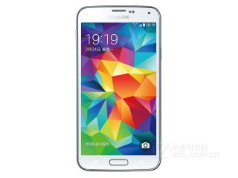
Mic1
Mic1
Mic2
Mic2

Slide 2








$$S_{1}$$
c * $t_{1}$
$$S_{0}$$
c * $t_{2}$
$$S_{2}$$
c * $t_{3}$
$$S_{3}$$
$$S_{i}$$

Slide 3
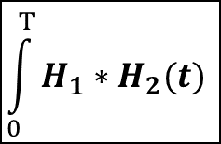






$$x_{1}$$
$$y_{1}$$
$$H_{1}$$
$$\int_{0}^{T}{H_{1}∗H_{2}(t)}$$
( )
×
峰值检测器
D
$$x_{2}$$
$$y_{2}$$
$$H_{2}$$
延迟

Slide 4






$$S_{0}$$
$${mic}_{1}^{′}$$
$${mic}_{2}^{′}$$
$${mic}_{1}$$
$${mic}_{2}$$
$$S_{0}^{′}$$

Slide 5


3D-Hyperboloid
z
y
x
$${mic}_{1}$$
$${mic}_{2}$$

Slide 6











$${{mic}_{2}}_{1}$$
z
$${{mic}_{2}}_{1}$$
y
$${{mic}_{2}}_{1}$$
$${{mic}_{2}}_{2}$$
x
$${{mic}_{2}}_{6}$$
$${mic}_{1}$$
$${{mic}_{2}}_{3}$$
mic
$${{mic}_{2}}_{5}$$
$${{mic}_{2}}_{4}$$
$${mic}_{1}$$
$${{mic}_{2}}_{1}$$

Slide 7


Y
渐近线
X
O
$${mic}_{1}$$
$${mic}_{2}$$

Slide 8








声源位置
$${\text{Y} }^{′}$$
$${\text{X} }^{′}$$
Y
$${mic}_{1}$$
$${\text{O} }^{′}$$
$${mic}_{2}$$
$${\text{Z} }^{′}$$
X
坐标系转换
O
$${mic}_{1}$$
$${mic}_{2}$$
Z

Slide 9






声源位置
Y
$${\text{Y} }^{′}$$
$${\text{X} }^{′}$$
X
$${mic}_{1}$$
$${\text{O} }^{′}$$
O
$${mic}_{2}$$
$${mic}_{1}$$
$${mic}_{2}$$
$${\text{Y} }^{′′}$$
Z
$${\text{Z} }^{′}$$
$${\text{O} }^{′′}$$
$${\text{X} }^{′′}$$
$${\text{Z} }^{′′}$$
$${mic}_{1}$$
$${mic}_{2}$$

Slide 10






“靠近”声源
$${mic}_{1}$$
$${mic}_{2}$$
Guide line
$${mic}_{1}$$
$${mic}_{2}$$
Guide line

Slide 11
8位单声道PCM:
0声道
0声道
……
8位双声道(立体声PCM):
0声道(左)
1声道(右)
0声道
1声道(右)
……
0声道(低字节)
0声道(高字节)
0声道(低字节)
0声道(高字节)
……
16位单声道PCM:
16位双声道(立体声PCM):
0声道(左，低字节)
0声道(左，高字节)
1声道(右，低字节)
1声道(右，高字节)
……

Slide 12
窗口帧移
第k+1帧
第k帧
…
…

Slide 13


TDOA = 0
TDOA < 0
TDOA > 0
$${mic}_{1}$$
$${mic}_{2}$$

Slide 14
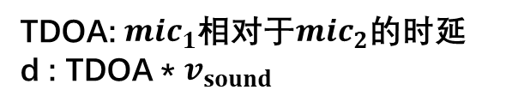



TDOA = 0
TDOA: ${mic}_{1}$相对于${mic}_{2}$的时延
d : TDOA * $v_{sound}$
TDOA < 0
TDOA > 0
d = - $d_{0}$
$${mic}_{1}$$
$${mic}_{2}$$
d = $d_{0}$
$$d_{0}$$

Slide 15
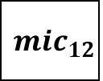


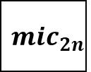

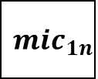





1
2
…
K-1
k
k+1
…
n
…
$${mic}_{1}$$
k个分段
$${mic}_{11}$$
$${mic}_{12}$$
……
$${mic}_{1n}$$
Tdoa
$${tdoa}_{1}$$
$${tdoa}_{2}$$
……
$${tdoa}_{n}$$
筛选
$${mic}_{21}$$
$${mic}_{22}$$
……
$${mic}_{2n}$$
k个分段
1
2
…
K-1
k
k+1
…
n
…
$${mic}_{2}$$

Slide 16













$$P_{2}$$
S
$$l_{2}$$
$$l_{1}$$
$$α$$
$$β$$
$$γ$$
$$S^{′}$$
$$P_{1}$$
$$l_{4}$$
$$l_{3}$$
$${mic}_{2}$$
$${mic}_{1}$$

Slide 17






S
$$P_{3}$$
$$P_{2}$$
$${Loc}_{2}$$
$${Loc}_{1}$$
$$S^{′}$$
$${Loc}_{3}$$
$$P_{1}$$

Slide 18





$$S_{i+2}$$
$$T_{0}^{′}$$
$$T_{0}$$
$$S_{i+1}$$
$$S_{i}$$

Slide 19
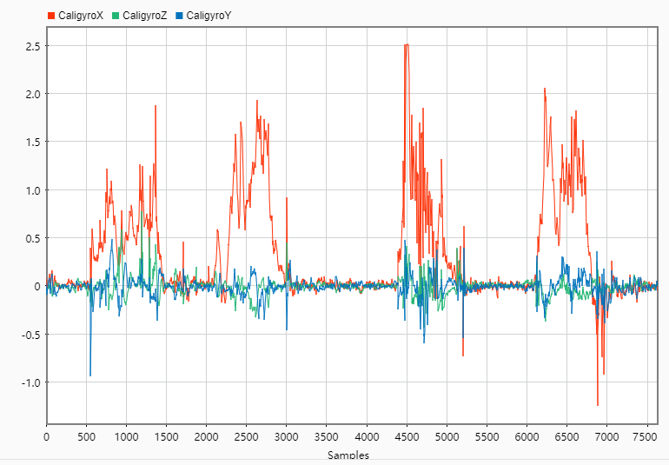
校正后的三轴数据
Amplitude
阈值
静止区间

Slide 20



Slide 21
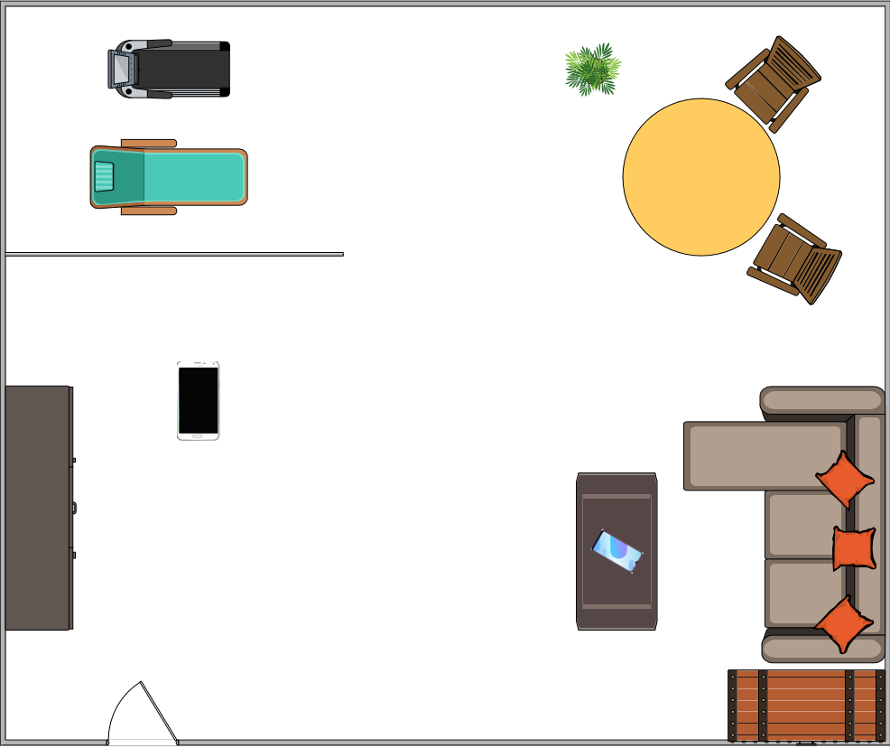








$${{mic}_{2}}_{i}$$
$${{mic}_{2}}_{1}$$
$${{mic}_{2}}_{5}$$
$${{mic}_{2}}_{2}$$
$${mic}_{1}$$
$${{mic}_{2}}_{6}$$
$${{mic}_{2}}_{3}$$
$${{mic}_{2}}_{4}$$

Slide 22
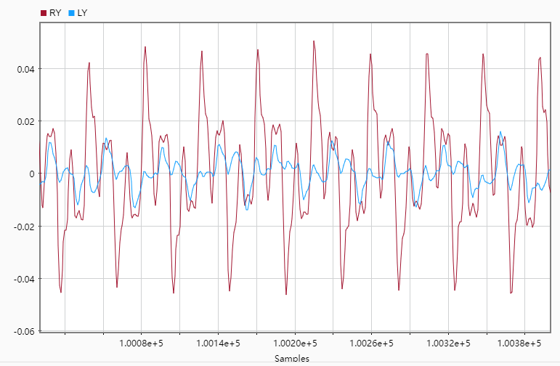
Amplitude

Slide 23
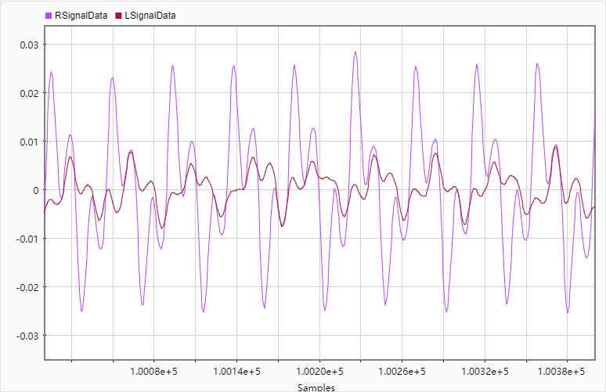
周期帧
Amplitude

Slide 24
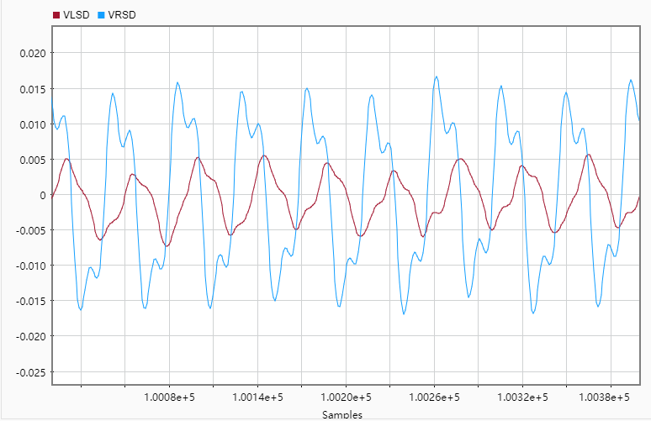
周期帧
Amplitude

